Slide 1

Cinématique mobile

Slide 2

Historique et gestion du bouton retour du mobile

Slide 3
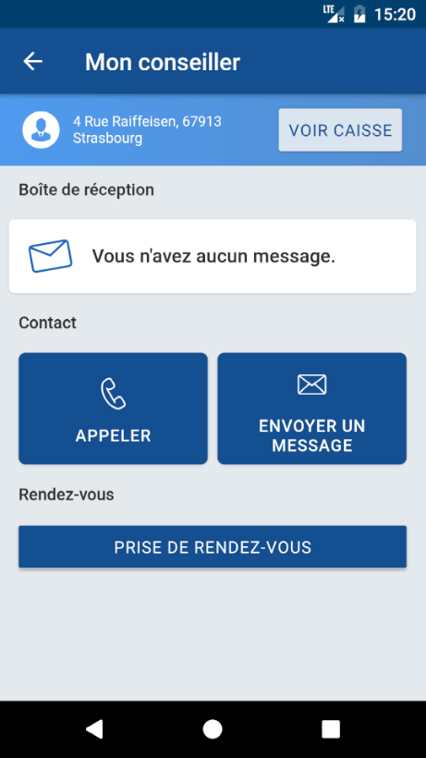


Le bouton retour
Le(s) bouton(s) retour
Un bouton « applicatif », intégré à l’App.
Un bouton « système », intégré à l’appareil de manière physique ou logicielle.

Slide 4
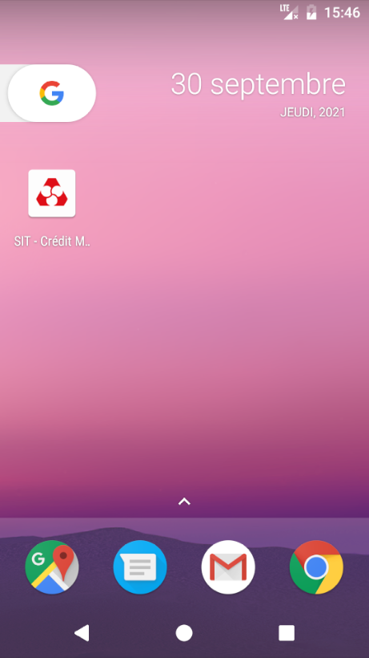
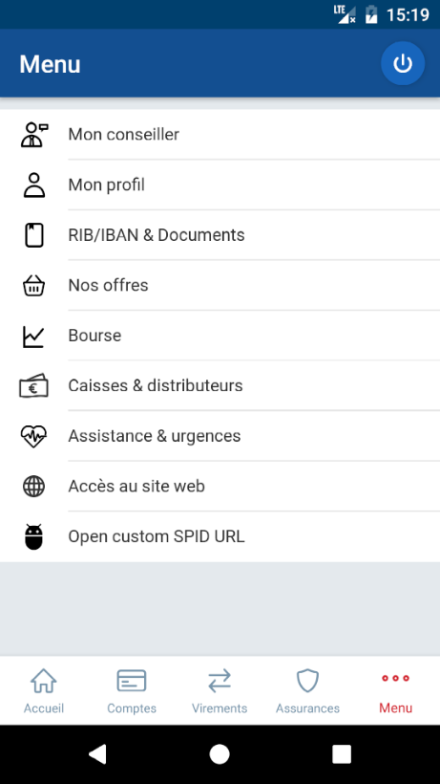
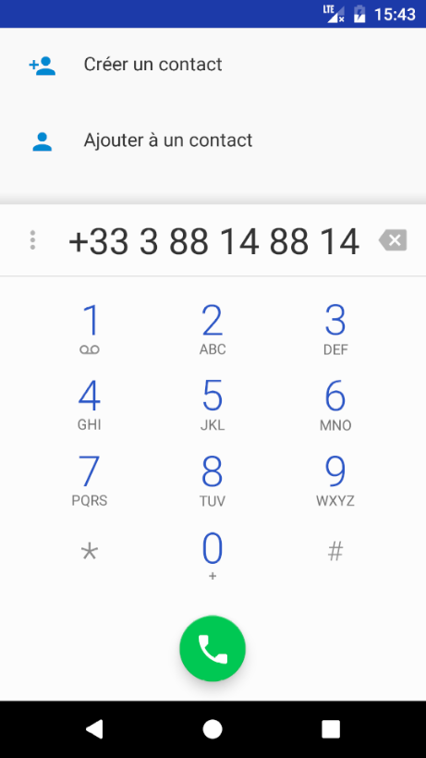
Le bouton retour « système »
Un rôle plus étendu
Il permet de revenir en arrière au sein d’un parcours étendu sur plusieurs Apps, et de masquer les Apps une fois leur écran de démarrage atteint.

Slide 5
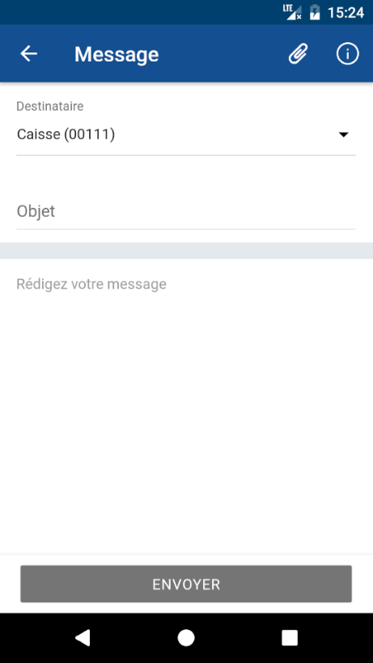
Le bouton retour « applicatif »
Au sein de l’application, il a le même comportement que le bouton « système »

Slide 6
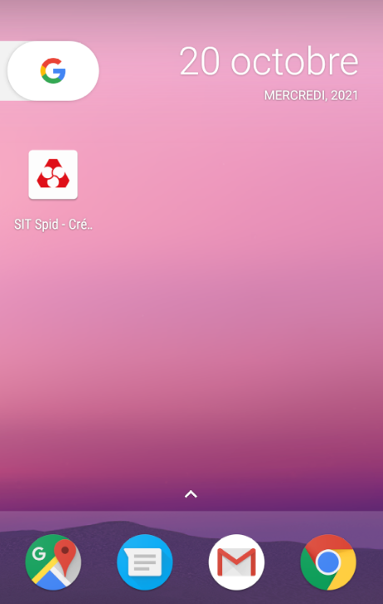
L’historique de navigation
Liste
Saisie
Confirmation
Fin

Slide 7
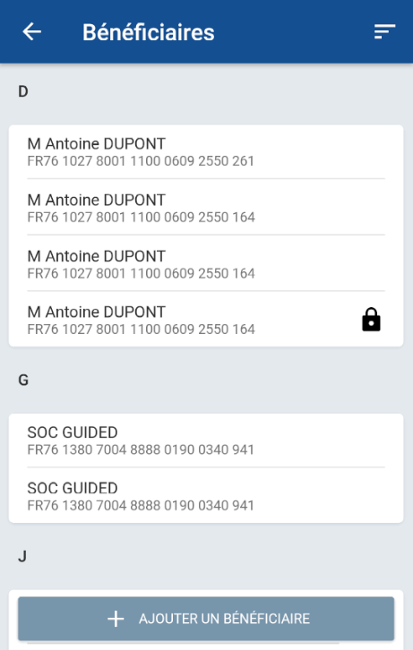
L’historique de navigation
Démarrage de l’application et affichage de l’écran de liste
Liste
Saisie
Confirmation
Fin
Liste

Slide 8
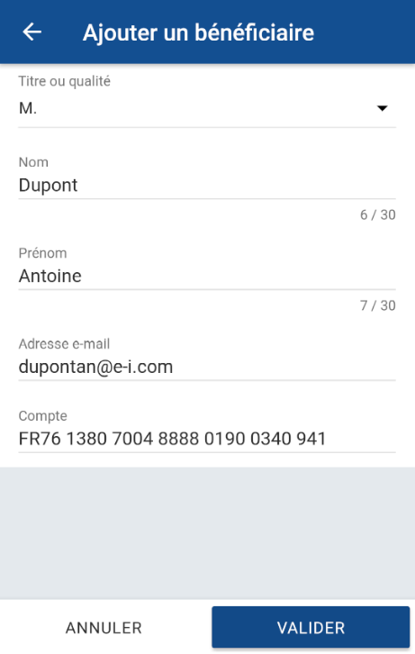
L’historique de navigation
Affichage de l’écran de saisie avec le bouton « Ajouter un bénéficiaire »
Liste
Saisie
Confirmation
Fin
Saisie
Liste

Slide 9
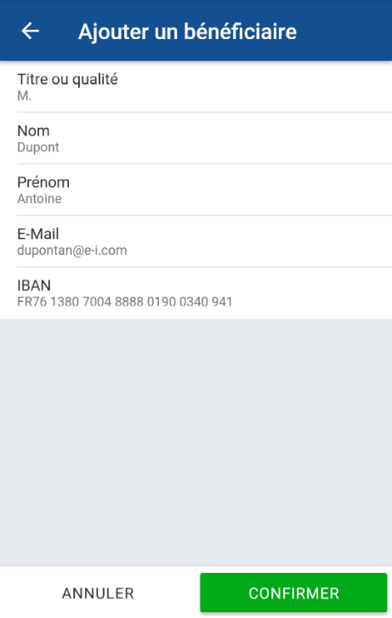
L’historique de navigation
Affichage de l’écran de confirmation avec le bouton « Valider »
Liste
Saisie
Confirmation
Fin
Confirmation
Saisie
Liste

Slide 10
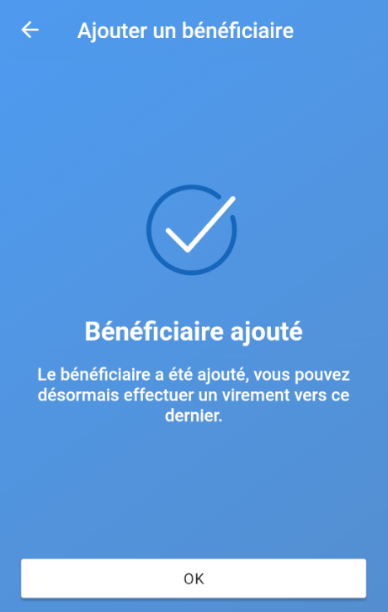
L’historique de navigation
Affichage de l’écran de bonne fin avec le bouton « Confirmer »
Liste
Saisie
Confirmation
Fin
Fin
Confirmation
Saisie
Liste

Slide 11
L’historique de navigation
Réaffichage de l’écran de confirmation avec le bouton retour
Liste
Saisie
Confirmation
Fin
Confirmation
Saisie
Liste

Slide 12
L’historique de navigation
Réaffichage de l’écran de saisie avec le bouton retour
Liste
Saisie
Confirmation
Fin
Saisie
Liste

Slide 13
L’historique de navigation
Réaffichage de l’écran de liste avec le bouton retour
Liste
Saisie
Confirmation
Fin
Liste

Slide 14
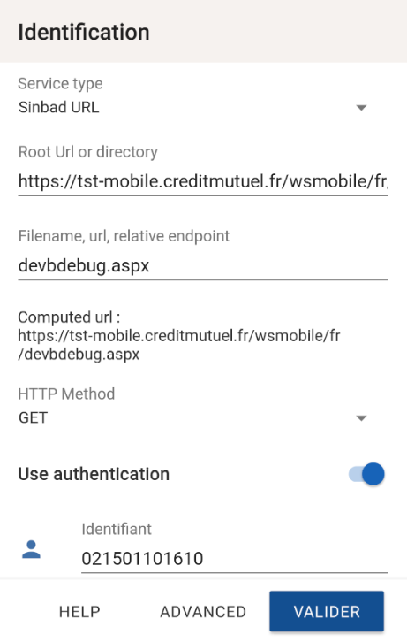
L’historique de navigation
Retour à l’accueil de l’App avec le bouton retour
Liste
Saisie
Confirmation
Fin

Slide 15
L’historique de navigation
Nous allons cette fois-ci continuer vers l’écran de liste avec le bouton « OK »
Liste
Saisie
Confirmation
Fin
Fin
Confirmation
Saisie
Liste

Slide 16
L’historique de navigation
Un autre problème apparait !
Liste
Saisie
Confirmation
Fin
Liste
Fin
Confirmation
Saisie
Liste

Slide 17
L’historique de navigation
Un autre problème apparait !
Liste
Saisie
Confirmation
Fin
Liste
Liste

Slide 18
Les actions de navigation
On redémarre l’application
Liste
Saisie
Confirmation
Fin
Liste
ROOT

Slide 19
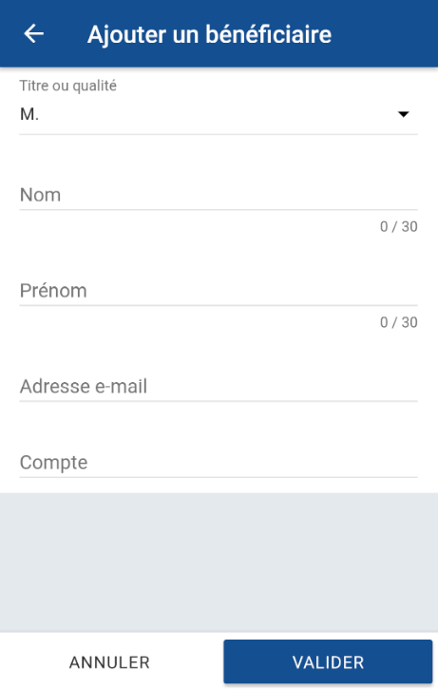
Les actions de navigation
Affichage de l’écran de saisie avec le bouton « Ajouter un bénéficiaire »
Liste
Saisie
Confirmation
Fin
Saisie
ADD
Liste
ROOT

Slide 20
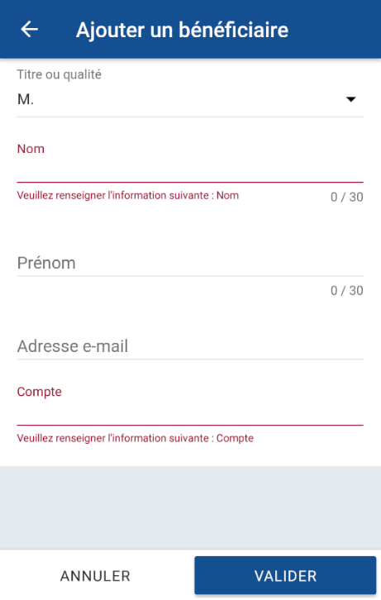
Les actions de navigation
Erreur de validation !
Liste
Saisie
Confirmation
Fin
Saisie
REPLACE
Liste
ROOT

Slide 21
Les actions de navigation
Affichage de l’écran de confirmation avec le bouton « Valider »
Liste
Saisie
Confirmation
Fin
Confirmation
ADD
Saisie
REPLACE
Liste
ROOT

Slide 22
Les actions de navigation
Affichage de l’écran de bonne fin avec le bouton « Confirmer »
Liste
Saisie
Confirmation
Fin
Fin
ADD
Confirmation
ADD
Saisie
REPLACE
Liste
ROOT

Slide 23
Les actions de navigation
Et on retrouve notre problème !
Liste
Saisie
Confirmation
Fin
Liste
ADD
Fin
ADD
Confirmation
ADD
Saisie
REPLACE
Liste
ROOT

Slide 24
Les actions de navigation
Réinitialiser l’historique avec l’action ROOT
Liste
Saisie
Confirmation
Fin
Liste
ROOT

Slide 25
Les actions de navigation
ROOT, REPLACE et ADD
ROOT
Réinitialise l’historique
Positionné par DevBooster au démarrage de l’application (_EntryPoint)
REPLACE
Remplace la dernière entrée de l’historique
Positionné par DevBooster quand une méthode d’action rappelle le PageStep courant
C’est le cas lors d’une erreur de validation, d’un rafraichissement partiel de page, etc.
ADD
Ajoute une entrée dans l’historique
Positionné par DevBooster dans tous les autres cas

Slide 26
Les actions de navigation
ROOT, REPLACE et ADD
L’objet MEF ISpidResponseContext va nous permettre de surcharger le comportement par défaut de DevBooster.
[Import]
public ISpidResponseContext SpidResponseContext { get; set; }
public void Prepare()
{
SpidResponseContext.HistoryAction = SpidHistoryAction.Root;
}

Slide 27

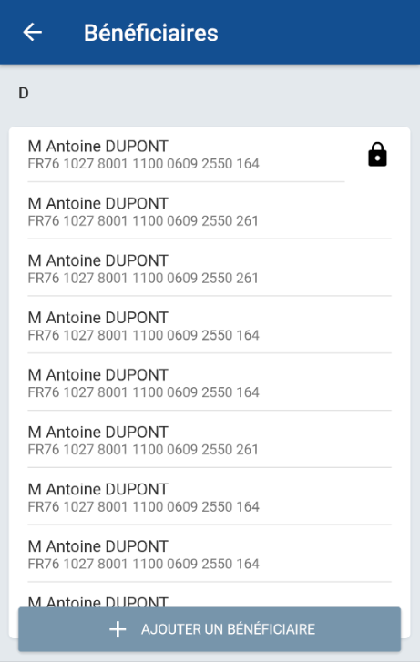
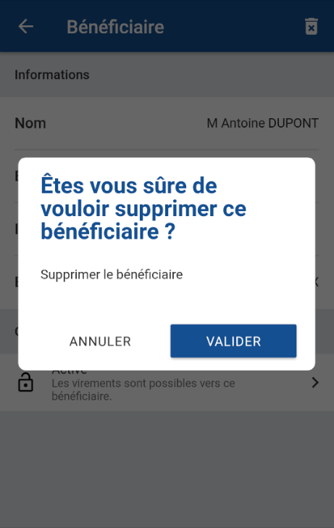
Utiliser les actions de navigation
A vous de jouer !
TP 4.1 : Utiliser les actions de navigation

Slide 28
Tronquer l’historique
Affichage de l’écran de bonne fin avec le bouton « Confirmer »
Menu
Liste
Saisie
Confirmation
Fin
Fin
ADD
Confirmation
ADD
Saisie
ADD
Liste
ADD
Menu
ROOT

Slide 29
Tronquer l’historique
Affichage de l’écran de bonne fin avec le bouton « Confirmer »
Menu
Liste
Saisie
Confirmation
Fin
Liste
ADD
Menu
ROOT

Slide 30
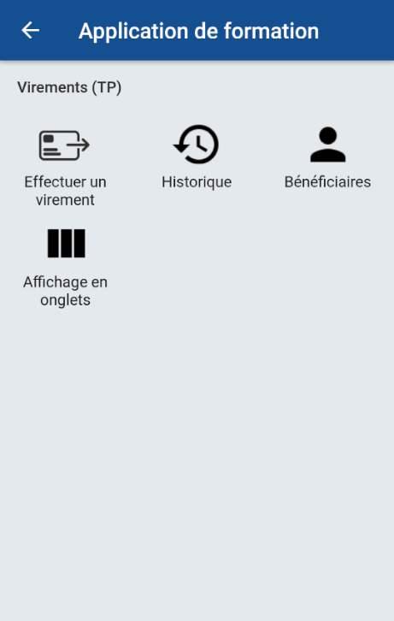
Tronquer l’historique
Affichage de l’écran de bonne fin avec le bouton « Confirmer »
Menu
Liste
Saisie
Confirmation
Fin
Menu
ROOT

Slide 31
Tronquer l’historique
Redéfinir la page précédente dans l’historique
[Import]
public ISpidResponseContext SpidResponseContext { get; set; }
[Import]
public ISpidHistoryHelper SpidHistoryHelper { get; set; }
public void Prepare()
{
SpidResponseContext.HistoryPreviousPageName
= SpidHistoryHelper.GetPageName(typeof(Menu));
}
L’objet MEF ISpidResponseContext va nous permettre de rédéfinir
l’identifiant de la page précédente dans l’historique,
ISpidHistoryHelper va lui nous permettre de calculer cet identifiant.

Slide 32
Le calcul des identifiants
Le nom du PageStep, ses clés et leur valeurs
DevBooster calcule ces identifiants en concaténant le nom du PageStep courant et le nom des clés d’étapes et leur valeurs.
internal class BeneficiaryList : ObjectPageStep<BeneficiaryListViewModel>
{
public void Prepare(int id) { }
}
Appelée avec la clé id valant 1, cette page aura pour identifiant
BeneficiaryList_id=1

Slide 33
Le calcul des identifiants
Le nom du PageStep, ses clés et leur valeurs
Nous pouvons recalculer cet identifiant facilement si nous connaissons les valeurs des clés
public NextStepId DoValidate(int id)
{
var pageName = SpidHistoryHelper.GetPageName(
typeof(BeneficiaryList),
new Dictionary<string, string> { { "id", id.ToString() } });
}
Ici pageName vaudra
BeneficiaryList_id=1

Slide 34
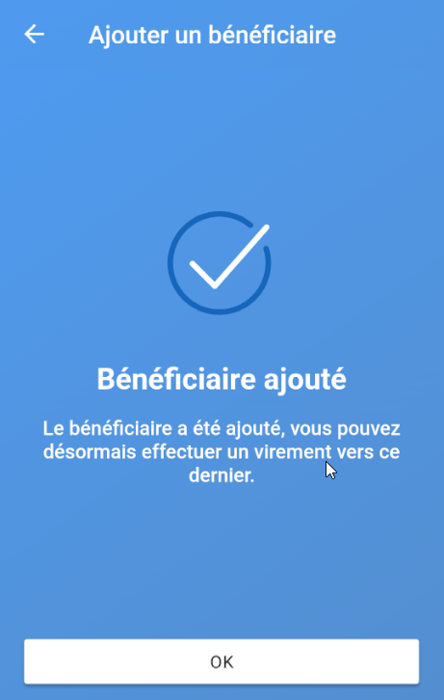
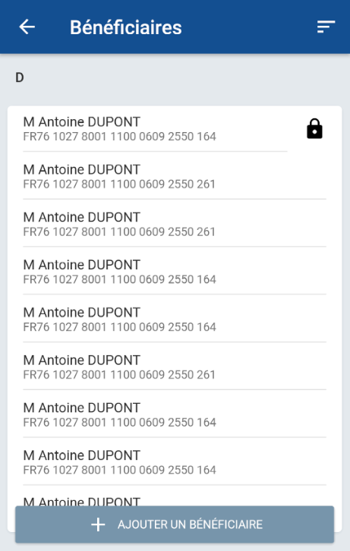
Tronquer l’historique de navigation
A vous de jouer !
TP 4.2 : Tronquer l'historique de navigation

Slide 35
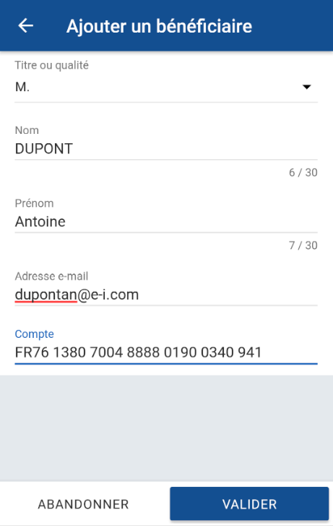
Atteindre un point de l’historique
Retour à l’écran de liste avec le bouton « Abandonner »
Menu
Liste
Saisie
Confirmation
Fin
Saisie
ADD
Liste
ADD
Menu
ROOT

Slide 36
Atteindre un point de l’historique
C’est le PID embarqué EmbeddedHistoryNavigateTo qui va nous permettre, depuis une méthode d’éction, de réafficher une page présente dans l’historique de navigation.
[DefaultNextStep(typeof(EmbeddedHistoryNavigateTo))]
public NextStepId Cancel()
{
return NextStepId.Default(
SpidHistoryHelper.GetPageName(typeof(BeneficiaryList)));
}

Slide 37
Atteindre un point précis de l’historique de navigation
A vous de jouer !
TP 4.3 : Atteindre un point précis de l’historique de navigation

Slide 38
Activités modales

Slide 39
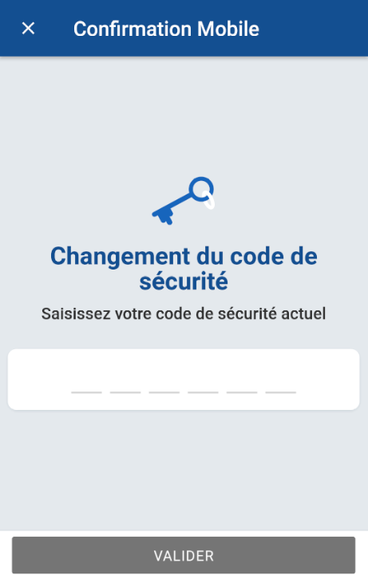
Un début, une fin
Pas d’autres issues
Une activité modale permettent de concentrer l’attention de l’utilisateur sur la réalisation d’une tâche ayant un début et une fin bien identifiés, et qui peut être soit réalisée complétement soit abandonnée.
Dans une activité modale on n’a pas de bouton retour applicatif, on sort donc du flux de navigation courant.

Slide 40
Activités modales
Démarrage de l’application et affichage du menu
Menu
Liste
Saisie
Confirmation
Fin
Menu

Slide 41
Activités modales
Affichage de la liste
Menu
Liste
Saisie
Confirmation
Fin
Liste
Menu

Slide 42

Activités modales
Affichage de la saisie, entrée dans l’activité et sortie du flux de navigation principal
Menu
Liste
Saisie
Confirmation
Fin
Liste
Saisie
Menu

Slide 43

Activités modales
Affichage de la confirmation
Menu
Liste
Saisie
Confirmation
Fin
Confirmation
Liste
Saisie
Menu

Slide 44

Activités modales
Affichage de la bonne fin
Menu
Liste
Saisie
Confirmation
Fin
Fin
Confirmation
Liste
Saisie
Menu

Slide 45
Activités modales
Sortie de l’activité, retour au flux de navigation principal
Menu
Liste
Saisie
Confirmation
Fin
Liste
Menu

Slide 46
Activités modales
Mise en oeuvre
On utilise cette fois-ci la propriété HistoryFlowId de l’objet MEF ISpidResponseContext pour déclarer qu’un écran participe à une activité modale.
[Import]
public ISpidResponseContext SpidResponseContext { get; set; }
public void Prepare()
{
SpidResponseContext.HistoryFlowId = "beneficiary-create";
}
L’opération est à réaliser sur chacun des écrans qui constituent
l’activité.
Le choix de l’identifiant est libre.

Slide 47
Utiliser les activités modales
A vous de jouer !
TP 4.4 : Utiliser les activités modales

Slide 48
Synthèse

Slide 49
Synthèse
A retenir
Historique de navigation
Enregistrement des écrans visités dans un historique, pour pouvoir les réafficher plus rapidement ensuite
ROOT, ADD, REPLACE permettent de piloter cet enregistrement
Possibilité de tronquer l’historique
Possibilité d’atteindre un point précis de l’historique
Activités modales
Sortir du flux de navigation courant
Concentrer l’attention de l’utilisateur sur une action précise
Utilisation naturelle avec les activités DevBooster

